Slide 1
REUNIÃO MENSAL
SECRETARIA DE ESTADO DE JUSTIÇA E SEGURANÇA PÚBLICA - SEJUSP
Junho de 2017

Slide 2
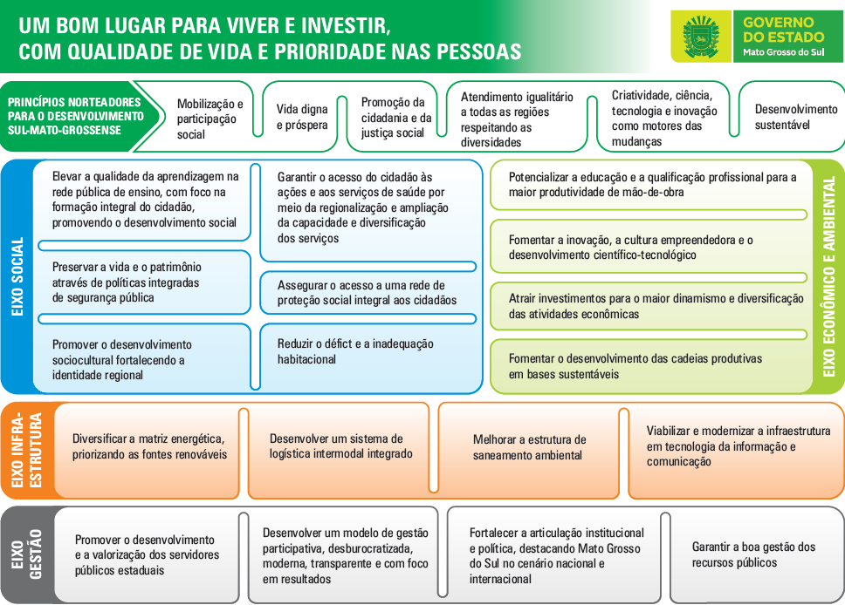
MODELO DE GESTÃO
Mapa Estratégico

Slide 3
MODELO DE GESTÃO – EIXO SOCIAL
D02. Preservar a Vida e o Patrimônio através de políticas integradas de segurança pública
PROGRAMAS - SEJUSP:
P02. Programa Pró Vida e Segurança para Todos;
P03. Programa de Reestruturação da Segurança Pública e Justiça;
P04. Programa de Segurança, Custódia e Ressocialização de Execução Penal.

Slide 4
MODELO DE GESTÃO
Monitoramento
Nível Operacional
Nível
Tático
Nível Estratégico
Atores
Governador
Reunião de Gestão Executiva
(bimestral)
Secretário
Reunião mensal por Secretaria
Setorialista
Rodada de feedback mensal
por iniciativa
Ponto Focal
Preenchimento contínuo
no sistema
Gerente

Slide 5
MODELO DE GESTÃO
17 INICIATIVAS (classificação):
Planos de Ação – 13;
Projetos – 04;
Processos – 00

Slide 6
FASES DA INICIATIVA DENTRO DO SISTEMA
EM PREENCHIMENTO NO SISTEMA
(Gerente da iniciativa)
EM OPERAÇÃO NO SISTEMA
(Equipe da iniciativa)
EM ANÁLISE
(SEGOV)
ENCERRAMENTO
(Equipe da iniciativa)

Slide 7
PRINCIPAIS DIFICULDADES PARA CADASTRO NO SISTEMA
Sistema SE Suíte instável;
Disponibilidade da equipe SGE para auxílio;
Responsáveis por cadastro no sistema não tem acesso às informações;
Indefinição quanto aos próximos passos de algumas iniciativas;
Agenda concorrida do gerente (priorização).

Slide 8
FASES DA INICIATIVA DENTRO DO SISTEMA
EM PREENCHIMENTO NO SISTEMA
(Gerente da iniciativa)
EM OPERAÇÃO NO SISTEMA
(Equipe da iniciativa)
EM ANÁLISE
(SEGOV)
ENCERRAMENTO
(Equipe da iniciativa)
Construir e reformar unidades prisionais (inserida com o nome das entregas / realocar a de Coxim para Plano de Ação);
Fortalecer e ampliar as operações policiais (em duplicidade sendo uma cancelada);
Fortalecer os instrumentos de segurança pública do Estado – Programa MS Mais Seguro;
Ampliar o Sistema Prevenir para possibilitar a análise on-line de projetos contra incêndio e pânico;
Ampliar o serviço de Bombeiro Militar (cadastrado com nome errado);
Construir e readequar as estruturas prediais da Coordenadoria Geral de Perícias;
Implantar sistemática de policiamento aéreo ostensivo e preventivo (cadastrado com nome errado);
Implantar sinalização viária nos municípios de Mato Grosso do Sul;
Realizar aperfeiçoamento dos serviços prestados pelo Detran (inserida com o nome das entregas);
Realizar obras de reestruturação viária no trecho da Via Parque com Avenida Mato Grosso em Campo Grande (não cadastrada);
Implantar Agência Fácil Central de Atendimento ao Cidadão em Dourados (não cadastrada);
Inaugurar e operacionalizar o Núcleo de Mediação de Conflitos de Costa Rica (projeto piloto) – não cadastrada;
Instalar e operacionalizar a Delegacia da Mulher no município de Dourados (cadastrado com nome errado);
Reformar unidades socioeducativas (inserida com o nome das entregas);
Implantar o projeto Escola Segura, Família Forte (cancelada?);
Acelerar a recuperação da população carcerária por meio de ações de melhoria do patrimônio público – Projeto Mãos que Constrõem (cadastrado com nome errado);
Implantar Sistema de Radiocomunicação Móvel Troncalizado Digital em unidades operacionais da Segurança Pública do Estado na faixa de fronteira.

Slide 9
Iniciativas em operação dentro do sistema

Slide 10
INICIATIVAS OCORRENDO CONFORME O PLANEJADO:
Implantar Sistemática de Policiamento Aéreo Ostensivo e Preventivo

Slide 11
Exemplo de iniciativa em execução (case):
Projeto AGEPAN (SEGOV)

Slide 12
Dúvidas
e
Encaminhamentos

Slide 13
Obrigado!

